Slide 1
INDUÇÃO ELETROMAGNÉTICA:
Lei de Faraday

Slide 2
Resultados da aprendizagem
Identificar condições em que aparecem correntes induzidas.
Identificar o fenómeno de indução eletromagnética.
Interpretar a Lei de Faraday.
Aplicar a Lei de Faraday.

Slide 3
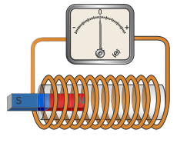
Experiência 1
Quando o íman se encontra no interior do solenoide em repouso, o ponteiro do galvanómetro indica o valor zero, o que significa que não há corrente elétrica no circuito.

Slide 4
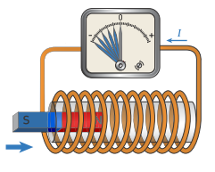
Experiência 1
quando o íman se movimenta para o interior do solenoide, o ponteiro do galvanómetro começa a desviar-se para a esquerda, o que significa que há corrente elétrica no circuito.

Slide 5
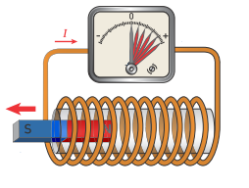
Experiência 1
Quando o íman se movimenta para o exterior do solenoide, o ponteiro do galvanómetro começa a desviar-se para a direita, o que significa que há corrente elétrica no circuito.

Slide 6
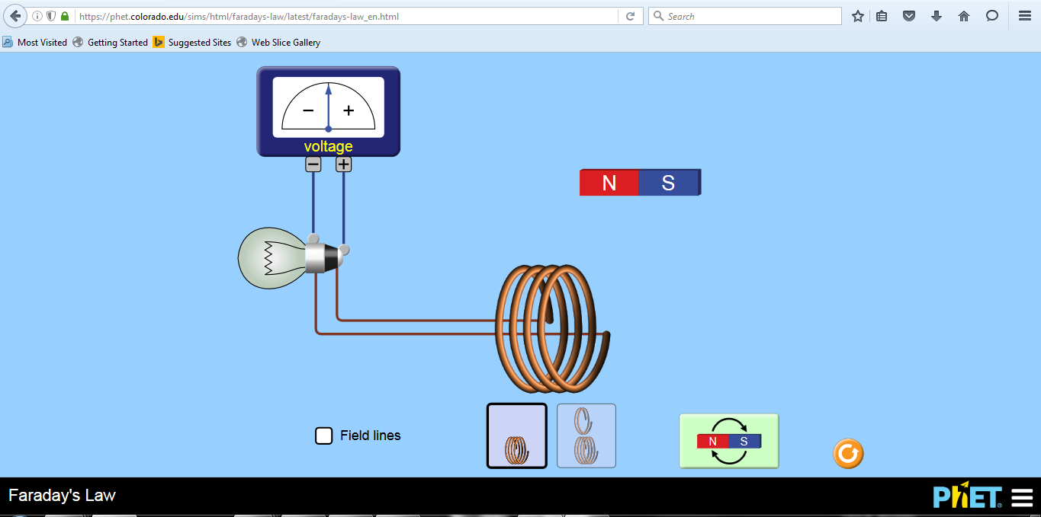
Simulação da experiência 1
https://phet.colorado.edu/en/simulation/faradays-law

Slide 7
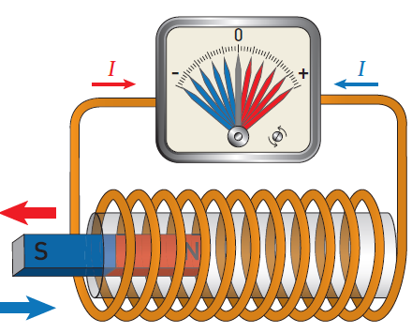
O que mostra a experiência ?
Íman em repouso no interior do solenoide
Não há corrente elétrica no circuito
Íman em movimento no interior do solenoide
Há corrente elétrica no circuito
Alteração do fluxo magnético através do solenoide
Movimento do íman
Corrente elétrica induzida no solenoide

Slide 8
CONCLUSÃO
Num solenoide, geram-se correntes elétricas induzidas, se houver variação do fluxo magnético através do solenoide, originado pelo movimento relativo entre o solenoide e um íman.

Slide 9
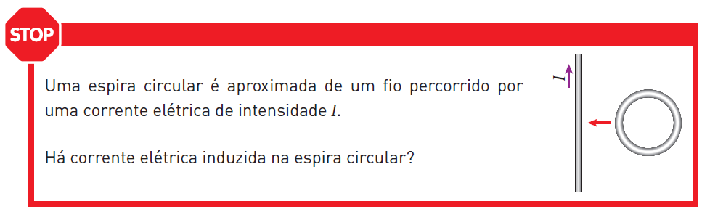
STOP
Pág. 198 - Manual de Física 11

Slide 10
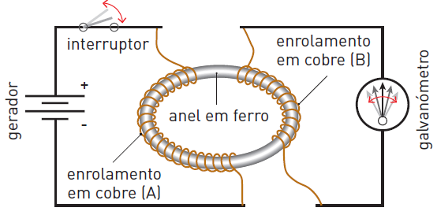
Experiência 2
(experiência de Faraday)
Circuito aberto ⇒ não há corrente elétrica nos solenoides A e B.
No instante em que o interruptor é:
fechado ⇒ desvio do ponteiro do galvanómetro → depois retorna a zero;
aberto ⇒ desvio do ponteiro do galvanómetro no sentido contrário → depois retorna a zero

Slide 11
O que mostra a experiência ?
Fecho do interruptor
⇓
Corrente elétrica no solenoide A
⇓
Induz uma corrente elétrica no solenoide B
Interruptor fechado
⇓
Corrente elétrica no solenoide A
⇓
Não há corrente elétrica no solenoide B

Slide 12
O que mostra a experiência ?
Abertura do interruptor
⇓
Corrente elétrica no solenoide A
⇓
Induz uma corrente elétrica no solenoide B
Interruptor aberto
⇓
Não há corrente elétrica no solenoide A
⇓
Não há corrente elétrica no solenoide B

Slide 13
O que mostra a experiência ?
Fecho do interruptor
⇓
Corrente elétrica no solenoide A
⇓
Induz uma corrente elétrica no solenoide B
Abertura do interruptor
⇓
Corrente elétrica no solenoide A
⇓
Induz uma corrente elétrica no solenoide B
Interruptor fechado
⇓
Corrente elétrica no solenoide A
⇓
Não há corrente elétrica no solenoide B
Interruptor aberto
⇓
Não há corrente elétrica no solenoide A
⇓
Não há corrente elétrica no solenoide B
Quando a corrente elétrica se mantém constante ao longo
do tempo o fluxo magnético não varia.

Slide 14
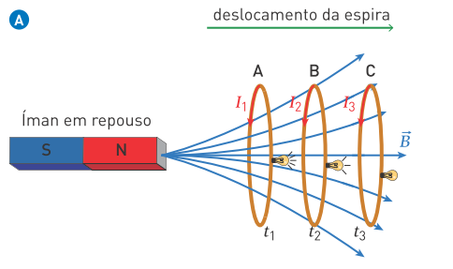

Lei de Faraday
Espira afasta-se do íman ⇒ Fluxo magnético diminuiu ⇒ Lâmpada acende
Variações no fluxo magnético ⇒ Corrente elétrica induzida $\left(I\right)$
A força eletromotriz induzida é a
energia transferida por unidade de carga elétrica para a corrente induzida. A força eletromotriz exprime-se em volt no SI.
Força eletromotriz induzida $\left(ε_{i}\right)$

Slide 15
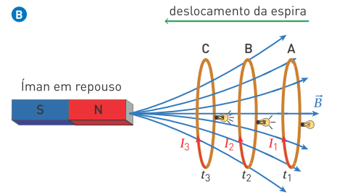
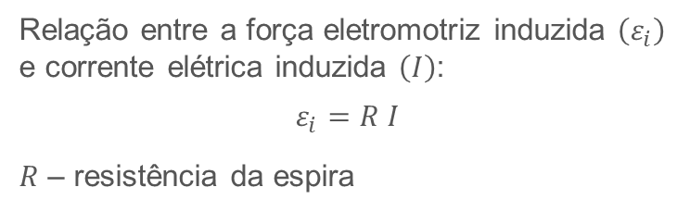
Lei de Faraday
Espira aproxima-se do íman ⇒ Fluxo magnético aumenta ⇒ Lâmpada acende
Variações no fluxo magnético ⇒ Corrente elétrica induzida $\left(I\right)$
Relação entre a força eletromotriz induzida $\left(ε_{i}\right)$ e corrente elétrica induzida $\left(I\right)$:
$$ε_{i}=R I$$
$R$ – resistência da espira
Força eletromotriz induzida $\left(ε_{i}\right)$

Slide 16
Lei de Faraday
Espira afasta-se do íman
Espira aproxima-se do íman
Lâmpada acende
Fluxo magnético diminuiu
Fluxo magnético aumenta
Variações no fluxo magnético ⇒ Corrente elétrica induzida
O sentido da corrente elétrica depende da variação do fluxo magnético que atravessa a espira (se aumenta ou se diminui).
Força eletromotriz induzida $\left(ε_{i}\right)$

Slide 17
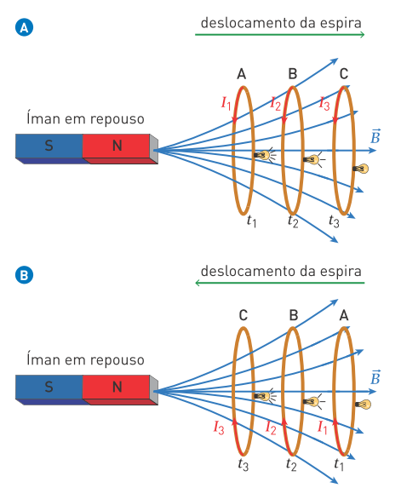
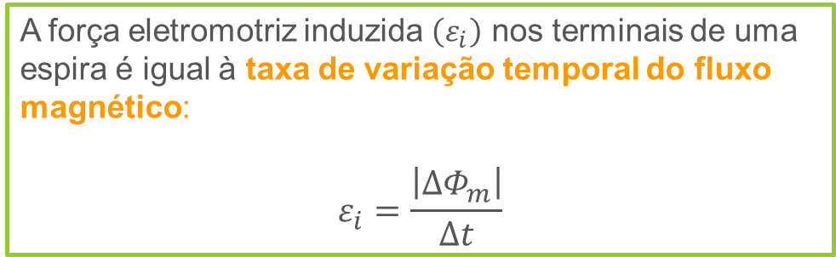
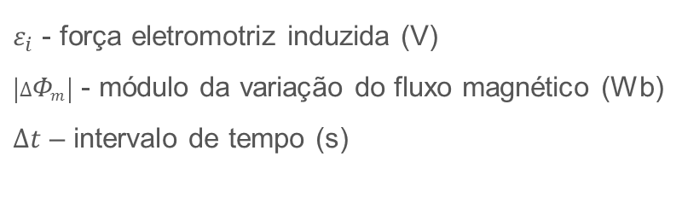
Lei de Faraday
Variações no fluxo magnético ⇒ Corrente elétrica induzida
Força eletromotriz induzida
Lei de Faraday
A força eletromotriz induzida $\left(ε_{i}\right)$ nos terminais de uma espira é igual à taxa de variação temporal do fluxo magnético:
$$ε_{i}=\frac{\left|ΔΦ_{m}\right|}{Δt}$$
$ε_{i}$ - força eletromotriz induzida (V)
$\left|ΔΦ_{m}\right|$ - módulo da variação do fluxo magnético (Wb)
$Δt$ – intervalo de tempo (s)

Slide 18
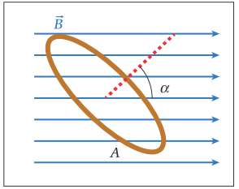
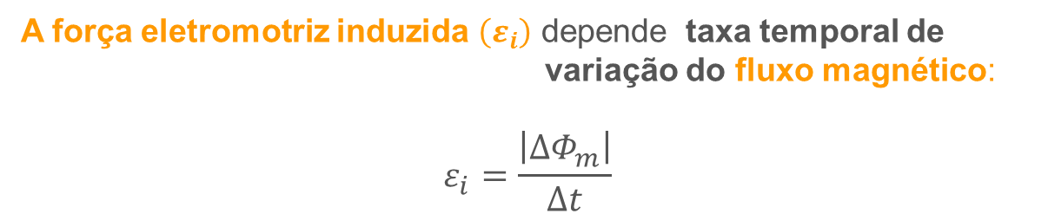
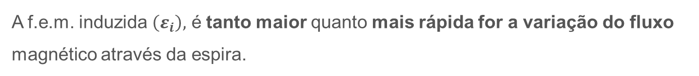
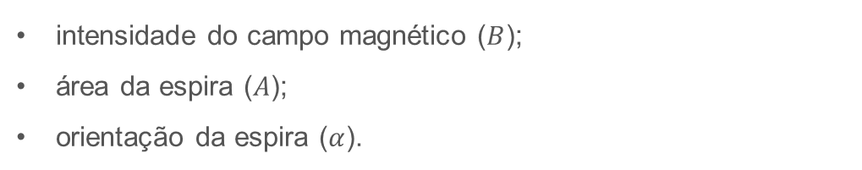


Lei de Faraday
A força eletromotriz induzida $\left(ε_{i}\right)$ depende taxa temporal de variação do fluxo magnético:
$$ε_{i}=\frac{\left|ΔΦ_{m}\right|}{Δt}$$
$$Φ_{m}=B A \cos{α}$$
Há f.e.m. induzida $\left(ε_{i}\right),$ numa espira, desde que num intervalo de tempo $Δt$haja variação na:
intensidade do campo magnético ($B$);
área da espira ($A$);
orientação da espira ($α$).
A f.e.m. induzida $\left(ε_{i}\right),$ é tanto maior quanto mais rápida for a variação do fluxo magnético através da espira.

Slide 19
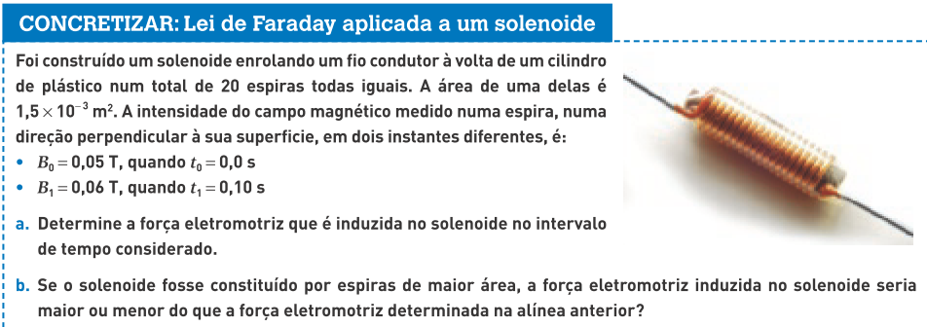
Aplicação da Lei de Faraday
(exemplo: solenoide)
Pág. 200 - Manual de Física 11

